Slide 1
청년일자리도약장려금 지원금 신청 안내
2024.01

Slide 2
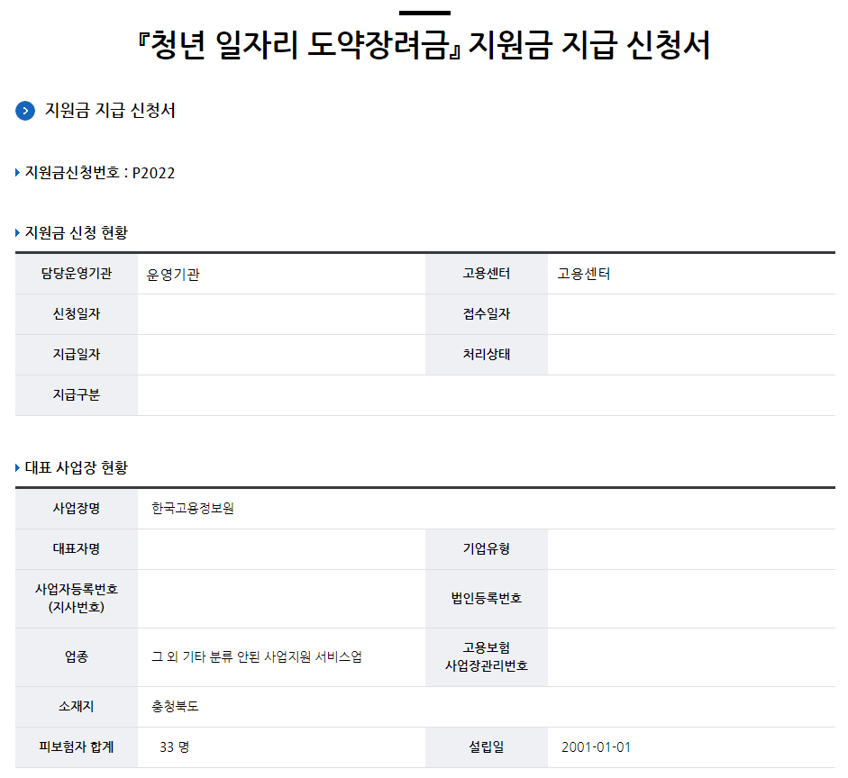
3
청년 일자리 창출 지원 사업 홈페이지 – 지원금 지급 신청서(1)
요약
기업 지원금지급신청서 작성 화면 지원금 신청 현황, 대표 사업장 현황
1 | 지원금 신청 현황 ∙ 신청한 지원금 처리현황 확인 가능 대표 사업장 현황 ∙ 참여신청서 대표 사업장 현황 정보 제공

Slide 3
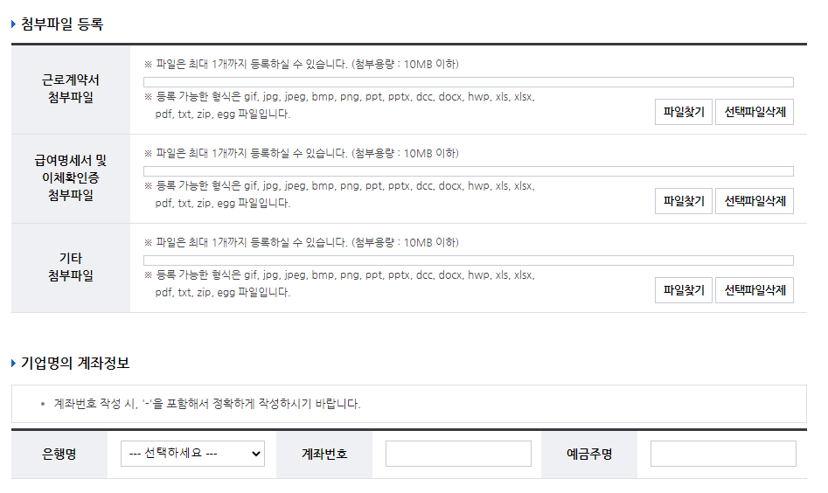
3
청년 일자리 창출 지원 사업 홈페이지 – 지원금 지급 신청서(2)
요약
기업 지원금지급신청서 작성 화면 첨부파일, 기업명의 계좌정보
1 | 첨부파일 ∙ 개인정보가 포함된 자료는 첨부할 수 없음 (파일 암호화를 한 경우에는 업로드 가능) ∙ 첨부한 서류는 운영기관, 고용센터에서 확인가능 ∙ 1회차 신청시 근로계약서 첨부 필수 !! ∙★ 급여명세서, 이체확인서 제출 시 원본대조필 또는 사실과 다름없음 작성 후 날인 해주세요. ∙ 사업주 확인서 작성시 유의 사항 인위적 감원이 없을 경우, ③-7번 문항은 '예’ 체크 * 신청 대상 5인 초과일 경우에만, 별지: 지원대상청년목록 필히 작성 후 첨부
2 | 계좌번호 ∙ 기업명의 계좌번호 입력
1
2

Slide 4
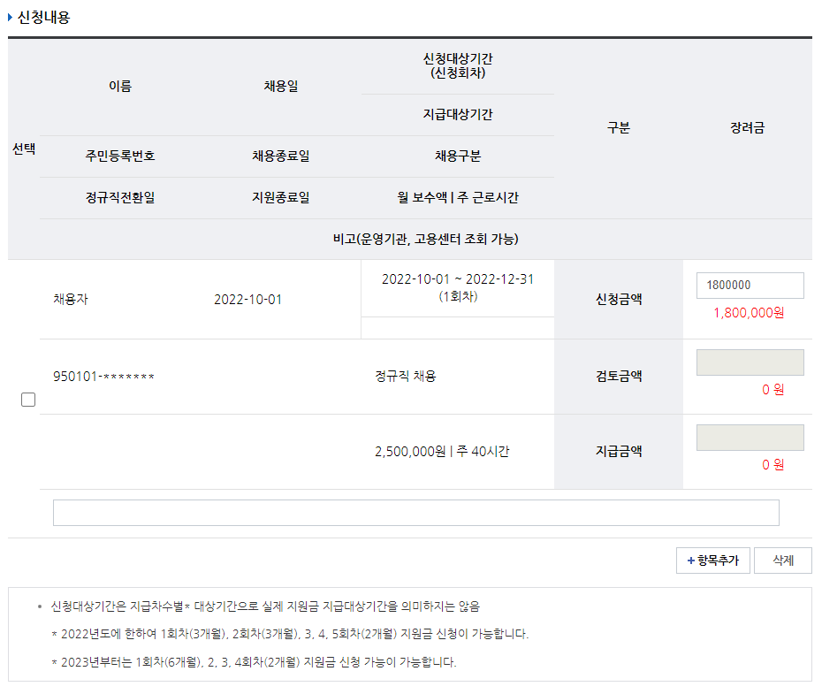
3
청년 일자리 창출 지원 사업 홈페이지 – 지원금 지급 신청서(3)
요약
기업 지원금지급신청서 작성 화면 신청내용
1 | 신청금액 ∙ 1회차(6개월), 2회차(3개월), 3회차(3개월)는 월 60만원 한도, 24개월 근속 시 480만원 일시 지급!! - 1인당 최대 1,200만원 지원가능 [2023년과 2024년 차이] - 2023년은 조기지급이 가능하여 1회차가 3개월이지만 2024년에는 조기지급이 없어서 1회차를 6개월 후 신청 가능
2 | 항목추가 ∙ 지원금 신청 대상자를 추가할 수 있는 버튼
1
2

Slide 5
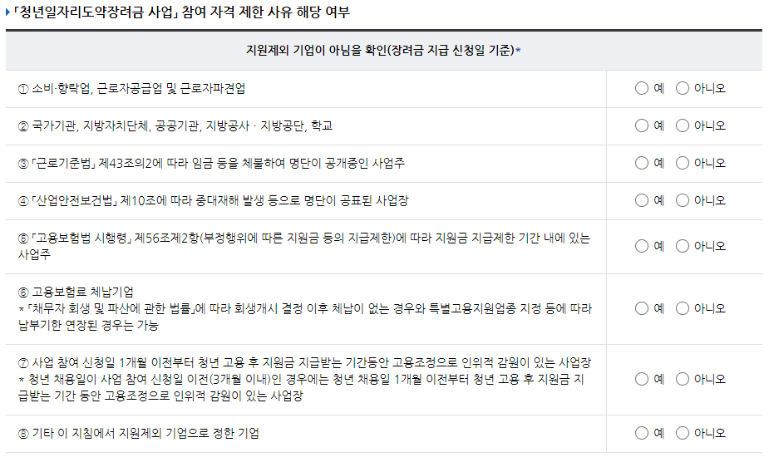
3
청년 일자리 창출 지원 사업 홈페이지 – 지원금 지급 신청서(4)
요약
기업 지원금지급신청서 작성 화면 지원제외 기업
1 | 확인서(지원제외 기업) ∙ 기업이 신청서 신청 시, “예”를 선택한 항목이 1개 이상 있는 경우 신청 불가 ※ 지침 내 확인서가 변경될 경우 내용이 변경될 수 있습니다.

Slide 6
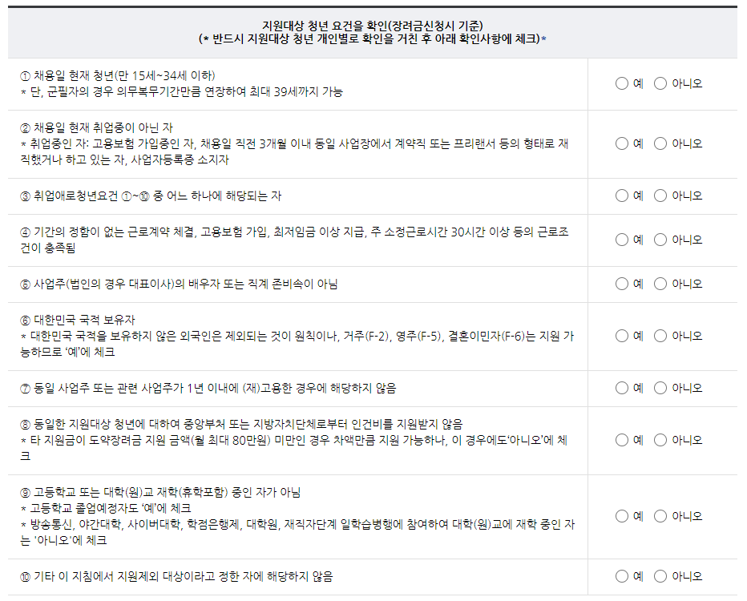
3
청년 일자리 창출 지원 사업 홈페이지 – 지원금 지급 신청서(5)
요약
기업 지원금지급신청서 작성 화면 지원대상 청년 요건
1 | 확인서(지원제외 청년) ∙ 기업이 신청서 신청 시, “확인”을 선택하지 않은 항목이 1개 이상 있는 경우, 신청 불가 ※ 지침 내 확인서가 변경될 경우 내용이 변경될 수 있습니다.

Slide 7
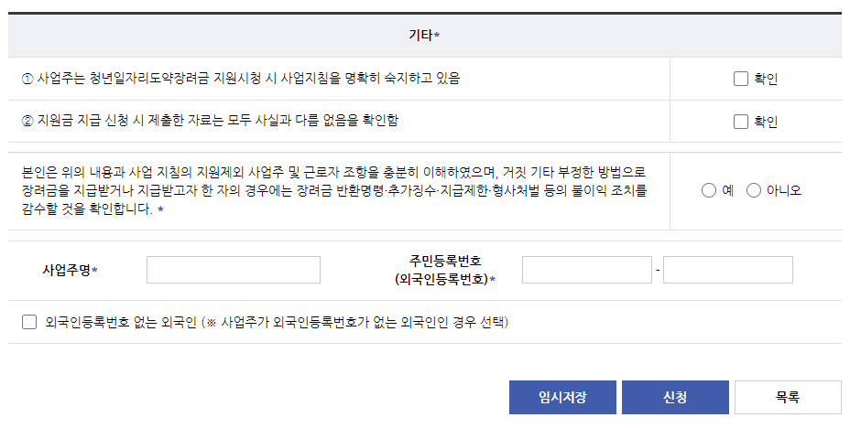
3
청년 일자리 창출 지원 사업 홈페이지 – 지원금 지급 신청서(6)
요약
기업 지원금지급신청서 작성 화면 확인서, 사업주명, 신청
1 | 확인서 ∙ “확인”을 선택하지 않은 항목이 1개 이상 있는 경우, 신청 불가 ∙ “아니오”를 선택한 경우, 신청 불가
2 | 외국인등록번호가 없는 외국인 사업주의 경우 선택 ∙ (필수입력) 사업주명, 법인등록번호, 전화번호, 외국인등록번호 없는 사유
3 | 신청 ∙ 필수항목(*)이 모두 작성된 경우 제출 가능
1
2
3

Slide 8
